Slide 1
향후 연구 방향 발표: 임피던스 제어 적용 Trot 4족 보행 로봇
20196018 김홍만 2020년 5월 29일

Slide 2
목차
4족 보행 로봇 기본 사항
-보행 패턴의 종류
-관련 용어
-보행 궤적 생성과 보행 안정성 판단 및 제어
Follow-up 대상 논문
-4족 보행 로봇의 임피던스 제어
-연구 계획
-기타 참고 논문

Slide 3
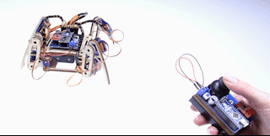
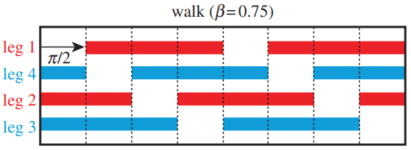
보행 패턴의 종류-정적 보행
Walk (걷기)
세 다리가 지면을 지지한 상태로 한 발씩 앞으로 전진시키는 보행 방식
무게 중심이 세 다리의 지면접촉점을 꼭지점으로 하는 지지다각형을 벗어나지 않는 한 로봇의 몸체는 움직이지 않음 ☞ 가장 안정적
가정 안정적이지만 느린 속도를 가짐

Slide 4
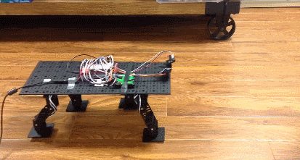
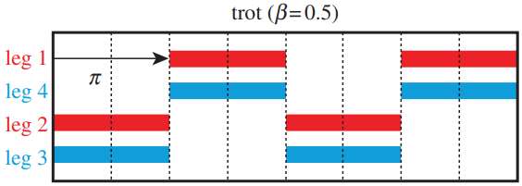
보행 패턴의 종류-동적 보행
Trot (속보)
대각선 방향 두 다리가 로봇을 지지하고 나머지 두 다리를 동시에 앞으로 내딛는 방식
느린 속도, 빠른 속도 모두 구현 가능
같은 쪽의 두 다리가 동시에 지면에서 떨어지는 경우 Pace(측대보)로 칭함

Slide 5
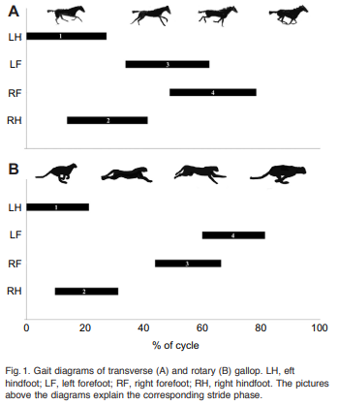
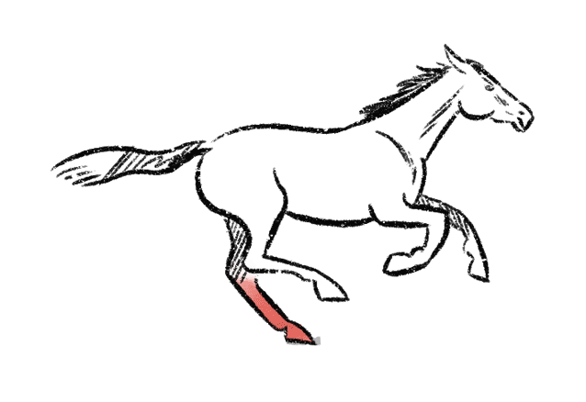
보행 패턴의 종류-동적 보행
Gallop (질주)
뒷다리들로 땅을 딛은 후 앞다리들로 땅을 딛고 나아감
모든 발이 지면에서 떨어져 있는 Flying phase 존재
가장 빠르지만 구현하기 가장 어려움
Transverse gallop, Rotary gallop, Bound로 세분화

Slide 6
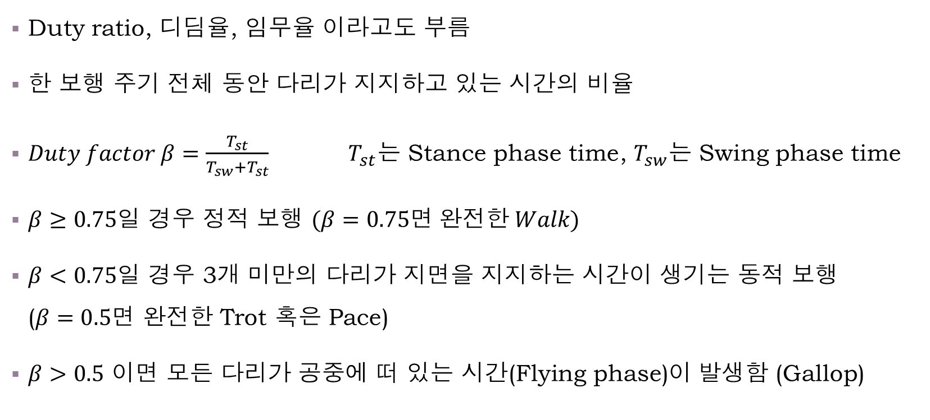
기본 용어-Duty factor
Duty ratio, 디딤율, 임무율 이라고도 부름
한 보행 주기 전체 동안 다리가 지지하고 있는 시간의 비율
$Duty factor β=\frac{T_{st}}{T_{sw}+T_{st}}$ $T_{st}는$ Stance phase time, $T_{sw}는$ Swing phase time
$β≥0.75$일 경우 정적 보행 $(β=0.75면 완전한 Walk)$
$β<0.75$일 경우 3개 미만의 다리가 지면을 지지하는 시간이 생기는 동적 보행 ($β=0.5면$ 완전한 Trot 혹은 Pace)
$β>0.5$ 이면 모든 다리가 공중에 떠 있는 시간(Flying phase)이 발생함 (Gallop)

Slide 7
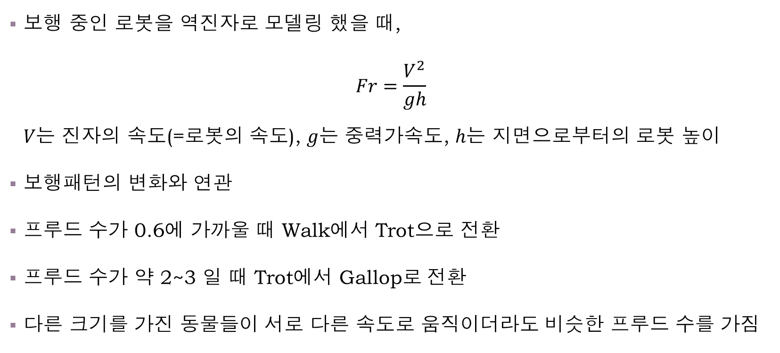
기본 용어-Froude number
보행 중인 로봇을 역진자로 모델링 했을 때, $Fr=\frac{V^{2}}{gh}$ $V는$ 진자의 속도(=로봇의 속도), $g는$ 중력가속도, $h는$ 지면으로부터의 로봇 높이
보행패턴의 변화와 연관
프루드 수가 0.6에 가까울 때 Walk에서 Trot으로 전환
프루드 수가 약 2~3 일 때 Trot에서 Gallop로 전환
다른 크기를 가진 동물들이 서로 다른 속도로 움직이더라도 비슷한 프루드 수를 가짐

Slide 8
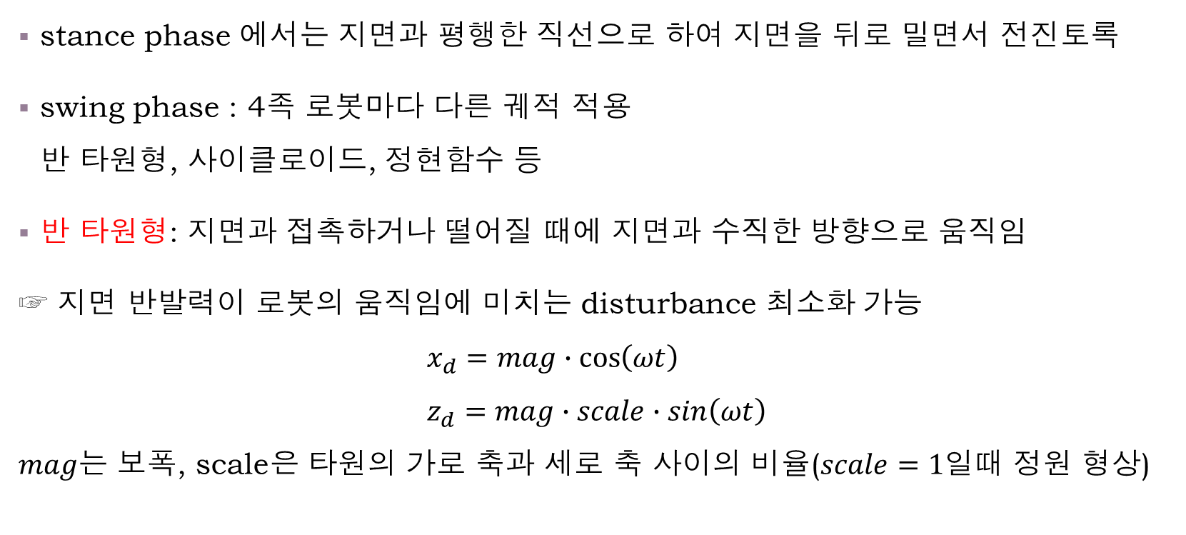
보행 궤적 생성
stance phase 에서는 지면과 평행한 직선으로 하여 지면을 뒤로 밀면서 전진토록
swing phase : 4족 로봇마다 다른 궤적 적용 반 타원형, 사이클로이드, 정현함수 등
반 타원형: 지면과 접촉하거나 떨어질 때에 지면과 수직한 방향으로 움직임
☞ 지면 반발력이 로봇의 움직임에 미치는 disturbance 최소화 가능 $$x_{d}=mag∙\cos\left(ωt\right) \\ z_{d}=mag∙scale∙\sin\left(ωt\right)$$ $mag는$ 보폭, scale은 타원의 가로 축과 세로 축 사이의 비율($scale=1일$때 정원 형상)

Slide 9
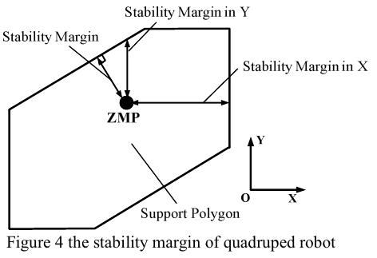
보행 안정성 판단-ZMP
ZMP (Zero Moment Point)
로봇에 작용하는 모든 모멘트 합이 0이 되는 지점
동적 상황에서, 무게중심과 같은 역할을 함. ZMP가 로봇의 지지다각형 (안정 영역. Safety region)을 벗어나지 않는다면 넘어지거나 기울어지지 않음
지지다각형의 경계와 ZMP 사이의 거리를 Stability Margin이라고 하며, 보행 안정성 판단의 기준으로 삼기도 함

Slide 10
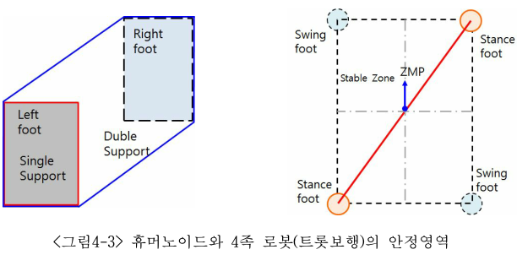
보행 안정성 판단-ZMP
시뮬레이션으로는 구하기 쉽지만 실제 로봇에 적용할 때에는 계산이 매우 복잡
4족 보행 로봇이 Trot보행 시에는 2개의 발만이 지면에 닿으므로 매우 좁은 면적의 안정 영역을 가짐
☞ Trot 보행을 하는 4족 보행 로봇에는 적용하기 힘듦

